Slide 1

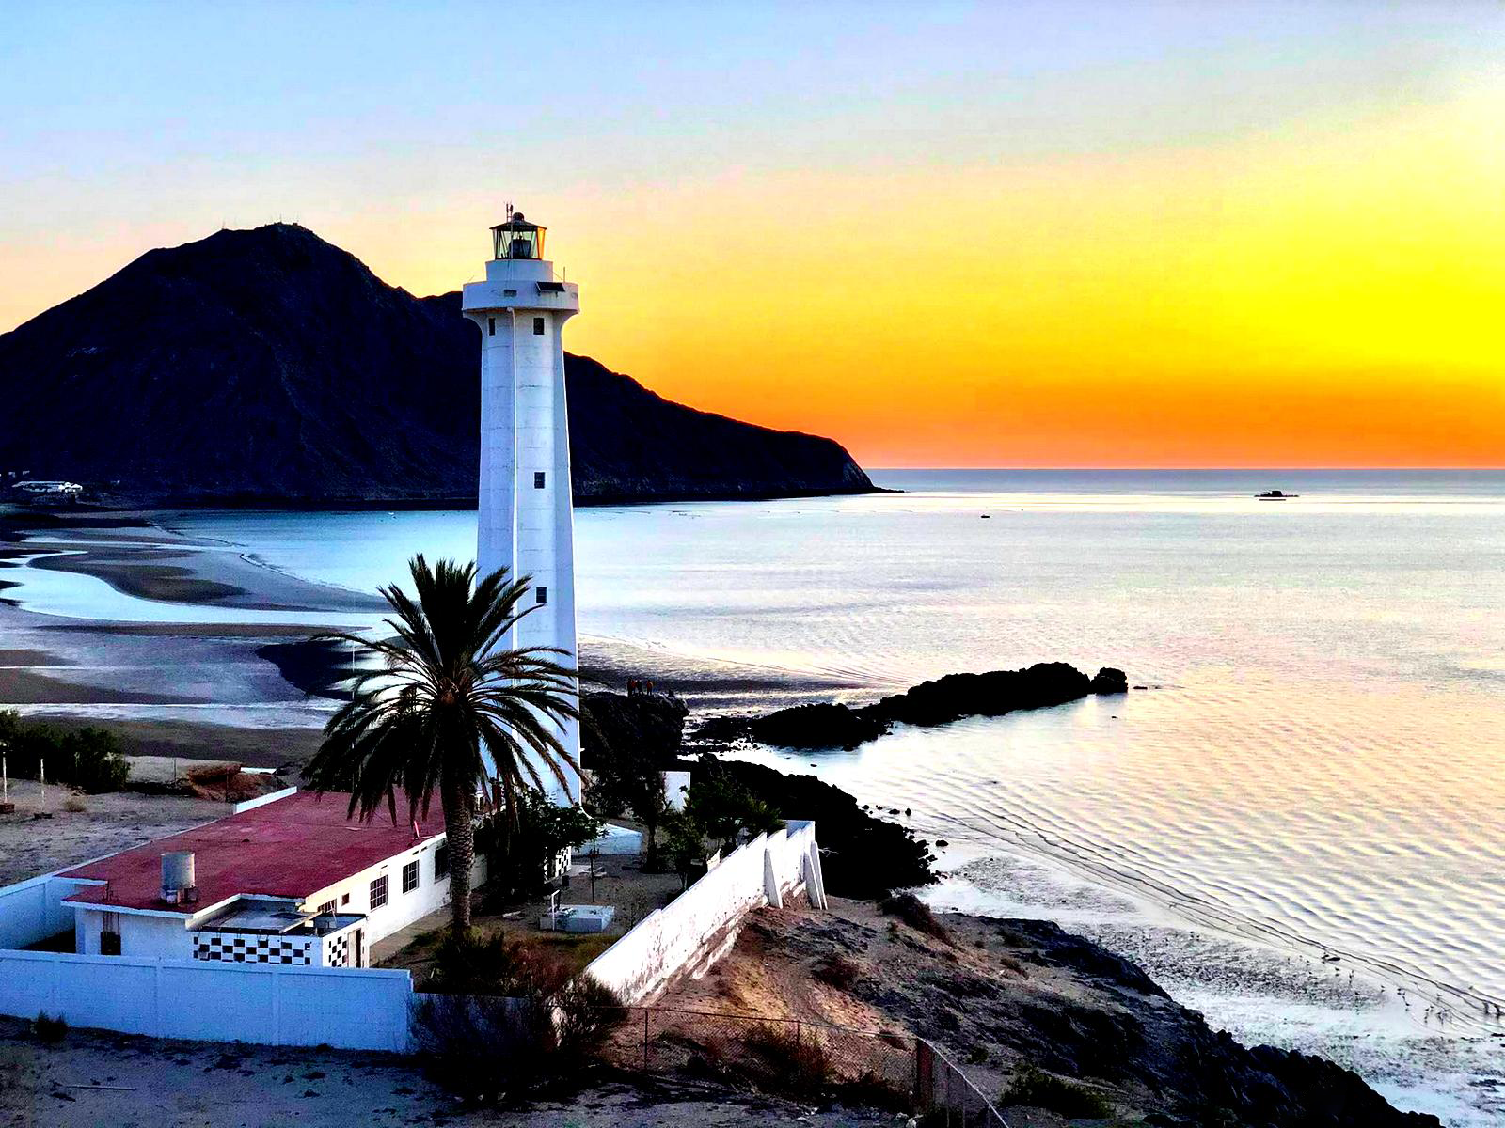
MUNICIPIO DE SAN FELIPE BC

Slide 2

CONCEJO MUNICIPAL FUNDACIONAL
DE SAN FELIPE
VÍA DE ACCESO Y
PROYECTO DE ELECTRIFICACIÓN
“VALLE CHICO”

Slide 3

Información de Proyecto Valle chico
Gobierno Municipal de San Felipe
LOCALIZACION
POZOZ Y PERMISOS
ACCESO A VIALIDADES
PLAN DE DESARROLLO
ANALISIS DE CRECIMIENTO
NECESIDADES DE DEMANDA KW

Slide 4
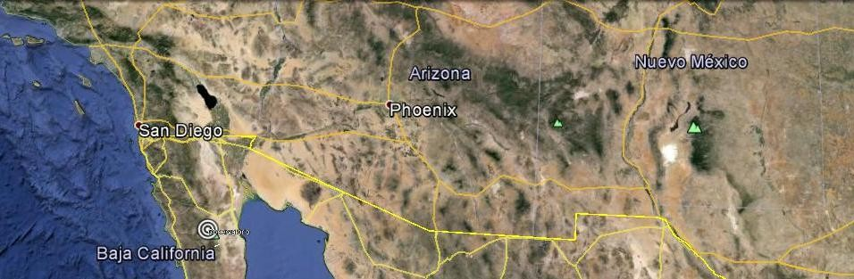
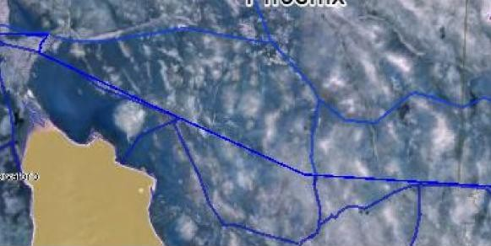
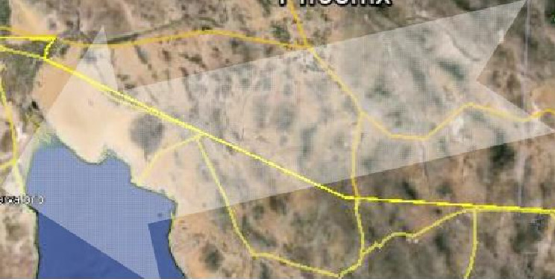
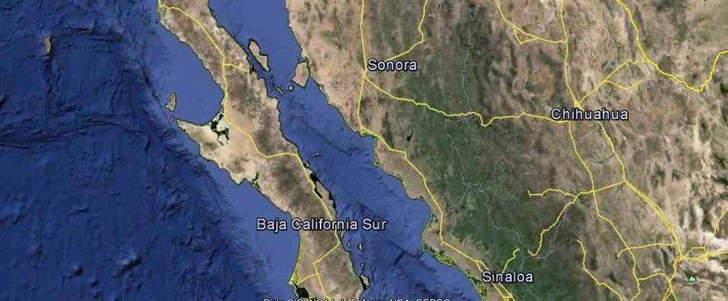
LOCALIZACIÓN

Slide 5
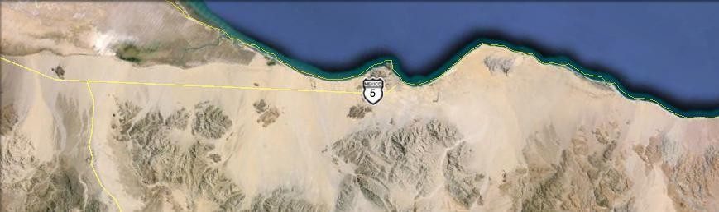

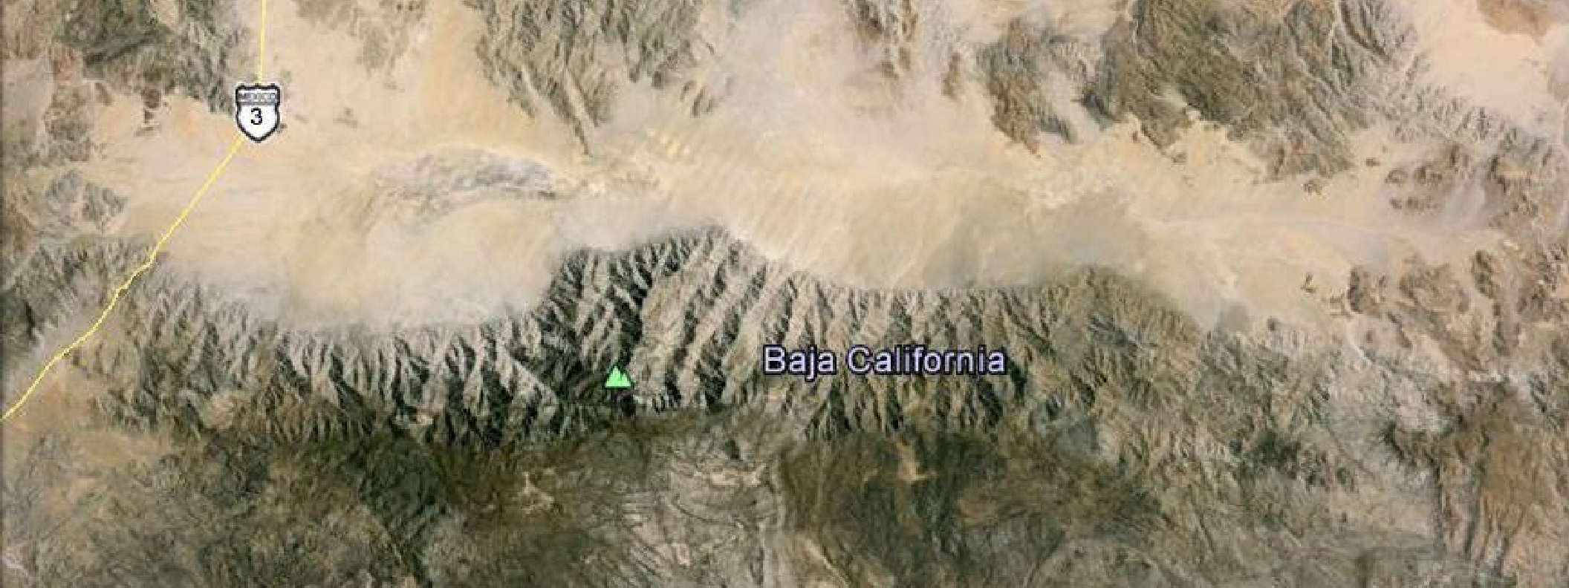
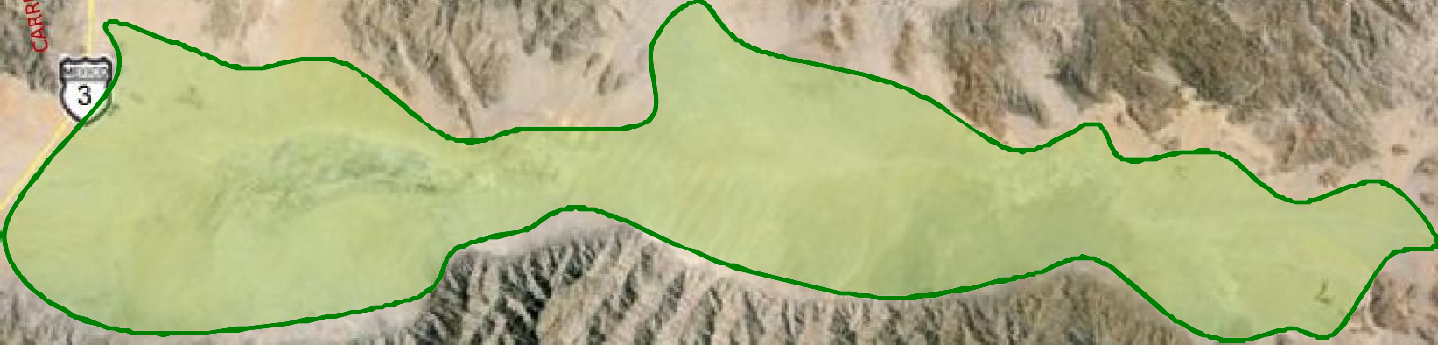
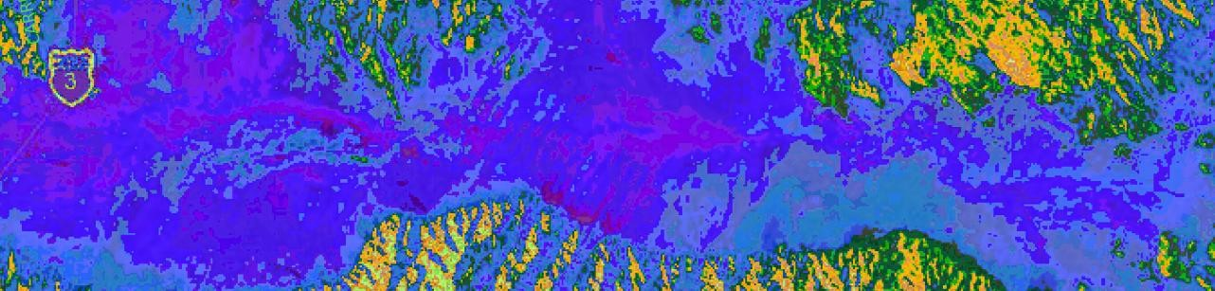
UBICACIÓN DE LA SUPERFICIE
SAN FELIPE
S I E R R A DE S A N F E L I P E
573,973.53 has.
VCH
243, 733.18 has. Aprovechables
S I E R R A DE S A N P E D R O M A R T I R

Slide 6
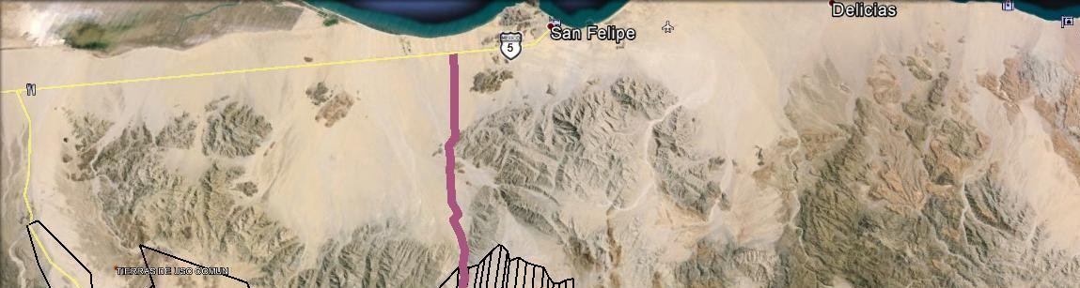
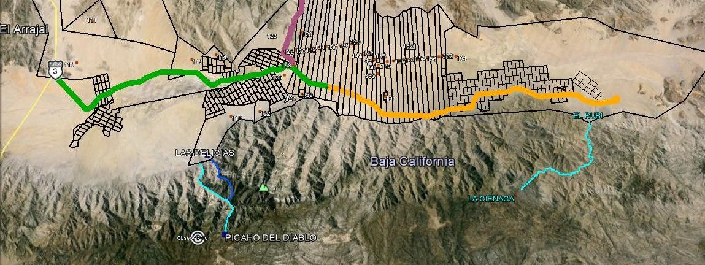
EJIDOS Y COLONIAS DE VCH
COMPONENTES CANT U
EJIDO TRIBU KILIWA 2,764.95 has EJ. PLAN NAL. AGRARIO 522,784.00 has
COL. S. PEDRO MARTIR 1 5,767.48 has
COL. S. PEDRO MARTIR 2 2,266.13 has
COL. MORELIA 6,224.00 has
EJIDO TEPI 34,166.97 has
TOTAL 573,973.53 has
TIERRA SUCEPTIBLE DE APROVECHAMIENTO : 243, 733.18 has
EPNA
EPNA
Valle Chico posee tierras tan planas
como una mesa de billar, tan agradablemente onduladas como un cuerpo femenino y tan escabrosas como la fisonomía de un papel que se arruga con violencia.
EPNA
SPM1
SPM2
CAJON
MORELIA
KILIWA
TEPI

Slide 7
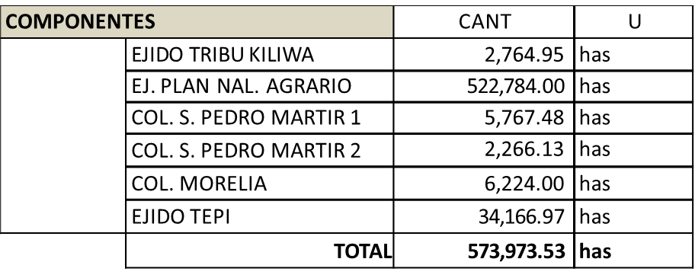
HECTAREAS APROVECHABLES DE VCH
TIERRA SUSCEPTIBLE DE APROVECHAMIENTO : 243, 733.18 has

Slide 8
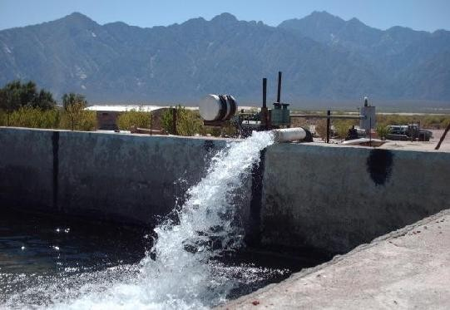
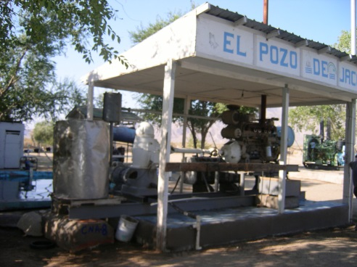
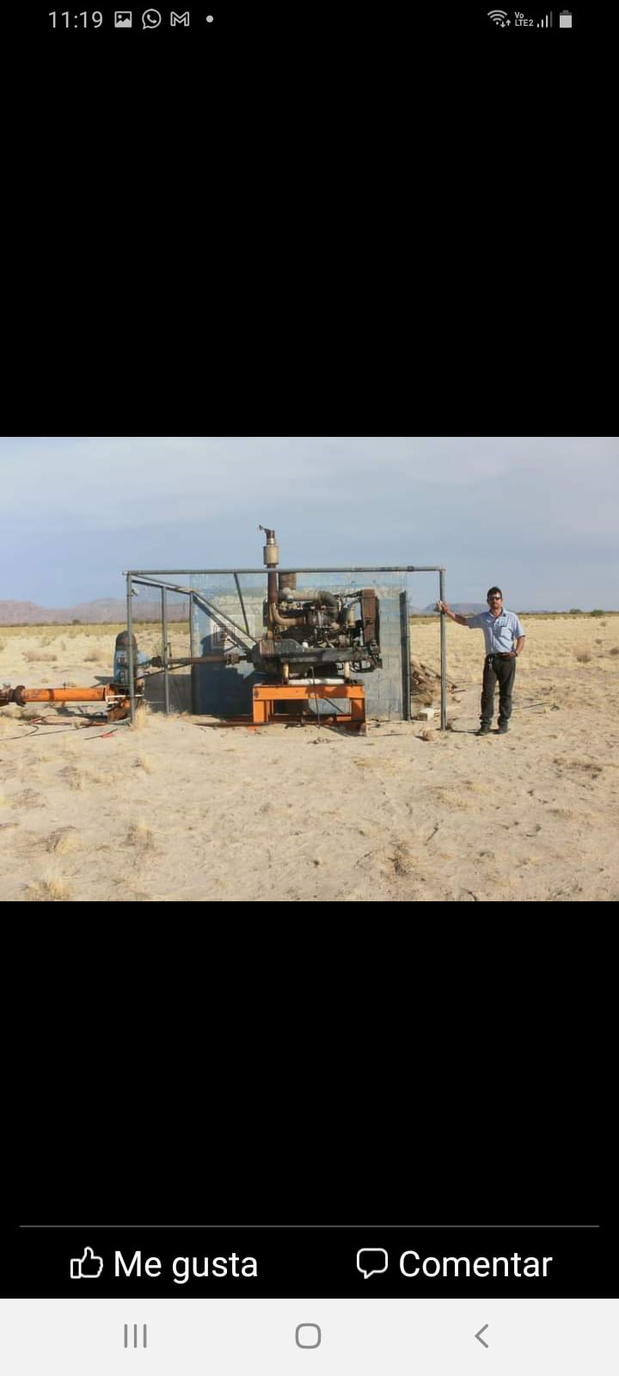
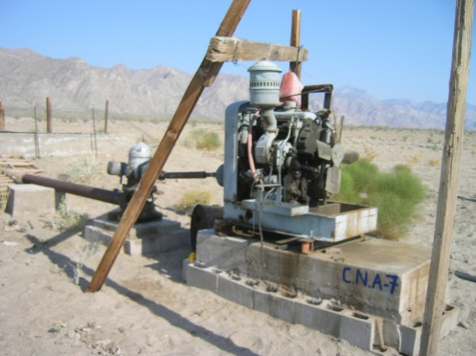
POZOS Y CONCESIONES

Slide 9



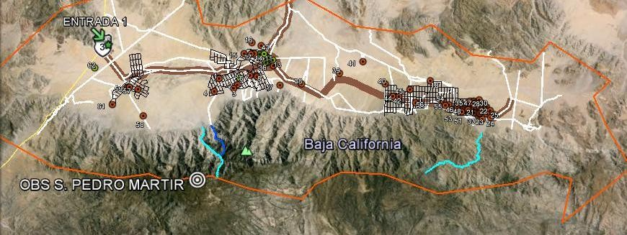
62 POZOS EXISTENTES Y 57 POZOS VIGENTES
Cuenca Agua Valle Chico BC
57 pozos existentes en la zona

Slide 10
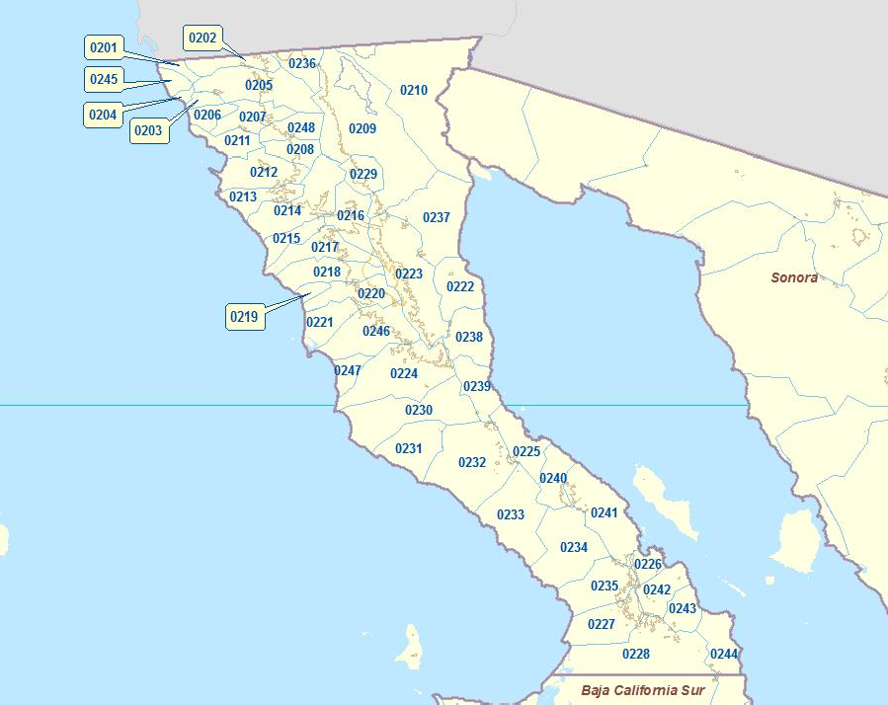
UBICACIÓN DE ACUÍFEROS EN BC
0223
Fuente: CONAGUA

Slide 11
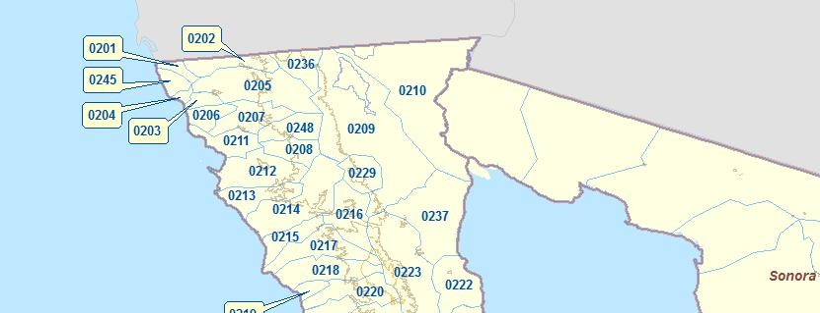
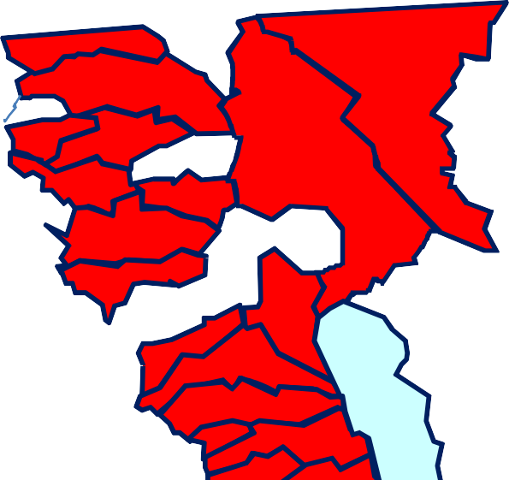
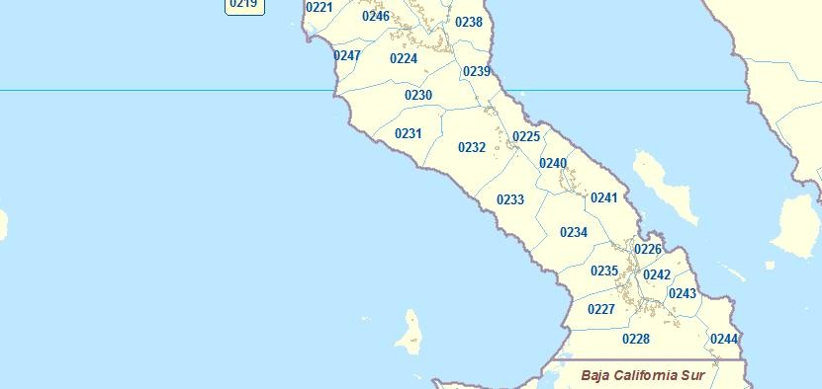
ACUÍFEROS SOBREXPLOTADOS
VCH
0223
ACUIFEROS SOBREXPLOTADOS ACUIFERO VALLE CHICO EN EQUILIBRIO
Fuente: CONAGUA

Slide 12

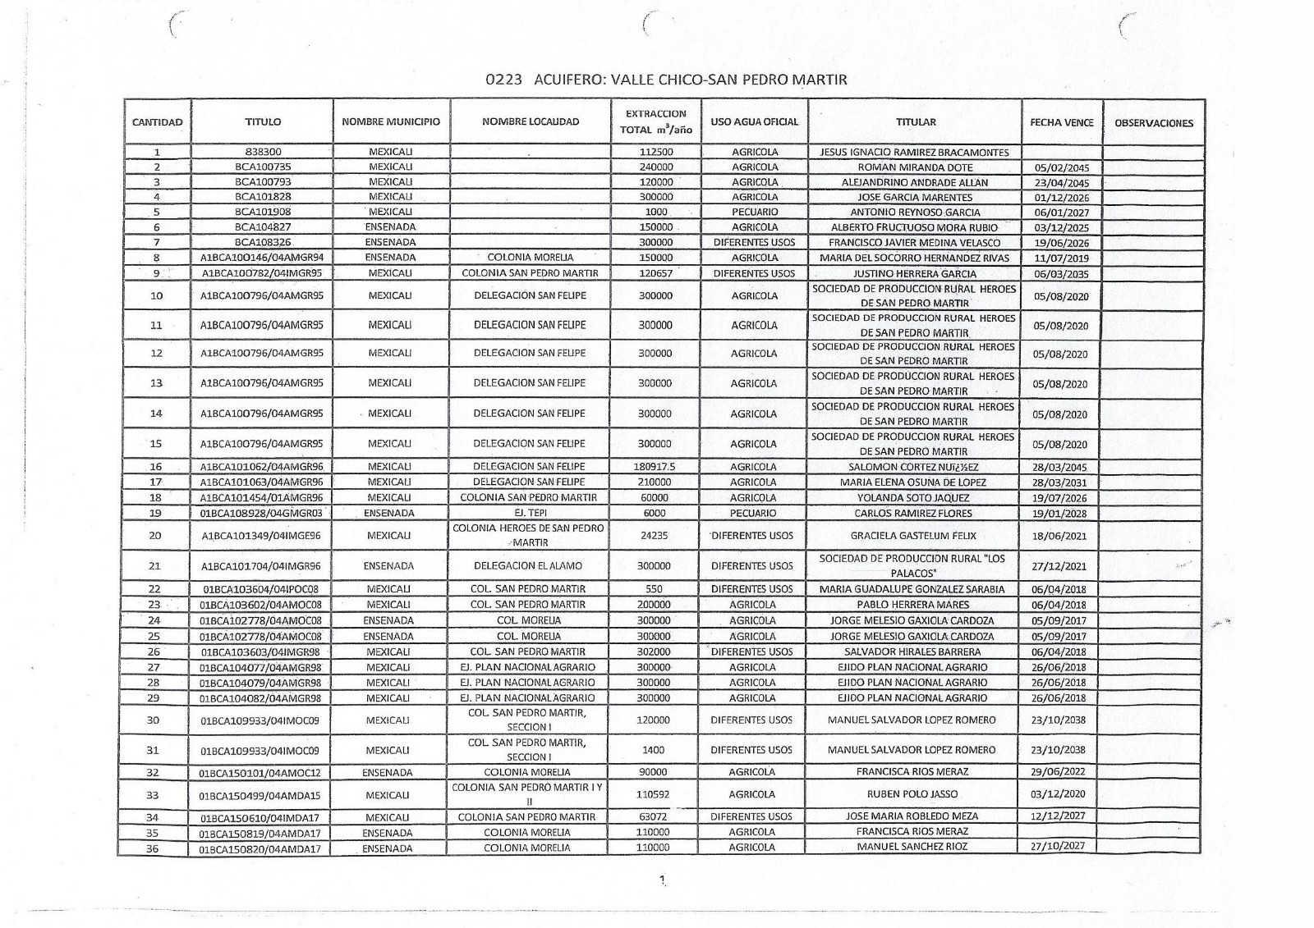
INFORMACION DE POZOS

Slide 13
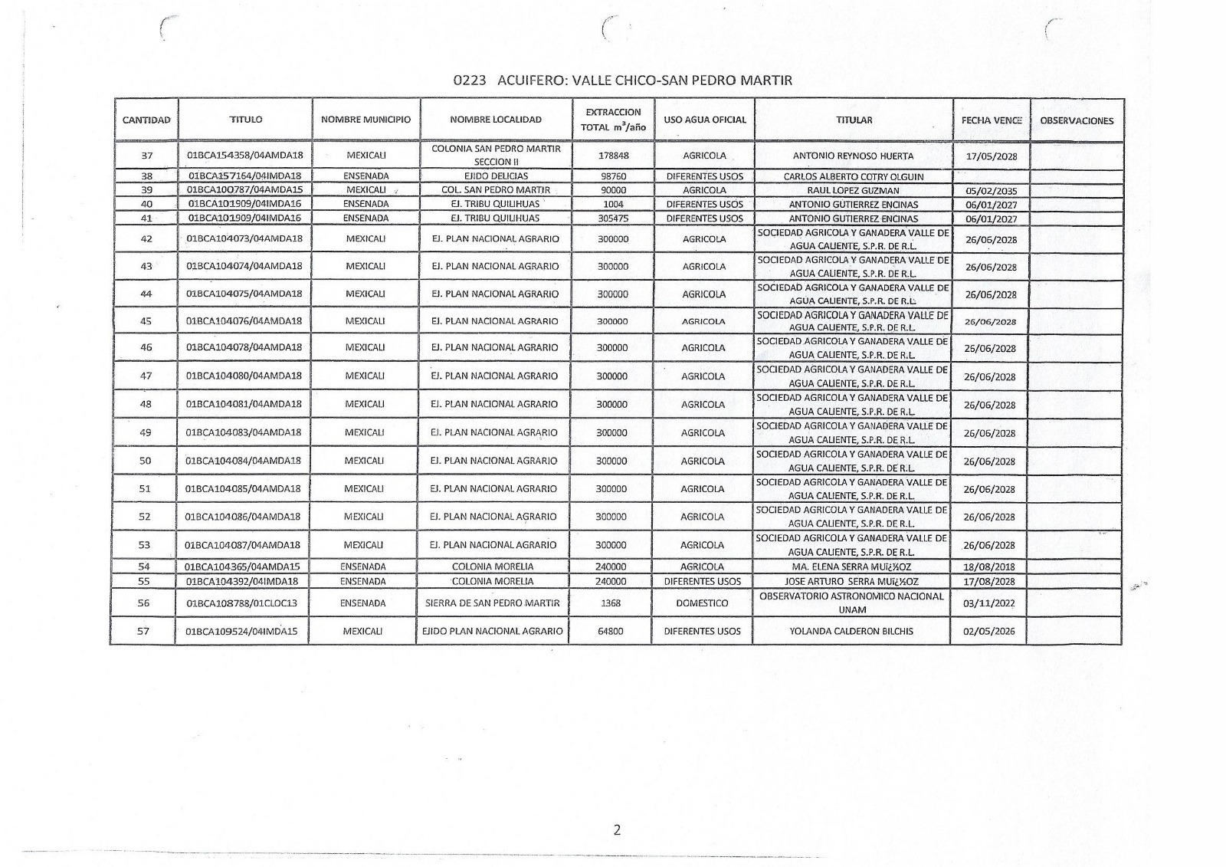
INFORMACION DE POZOS

Slide 16
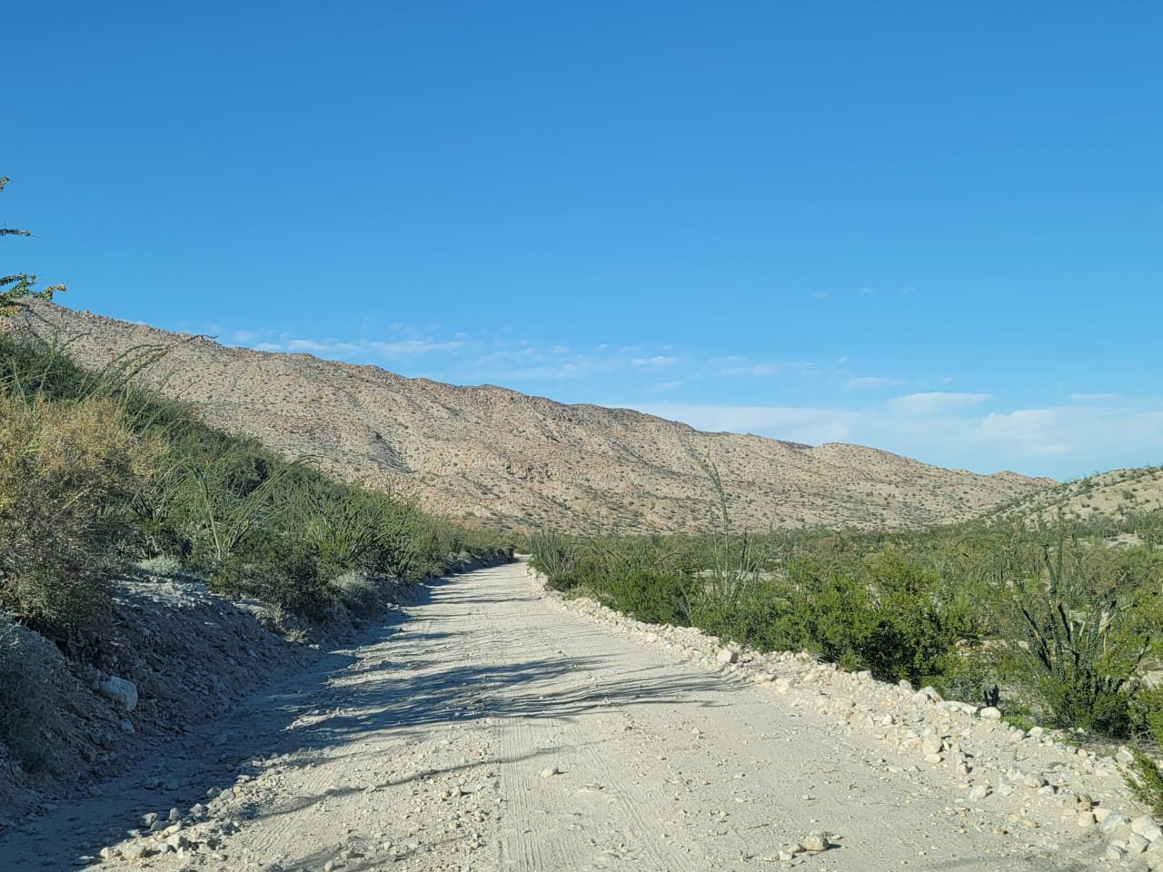
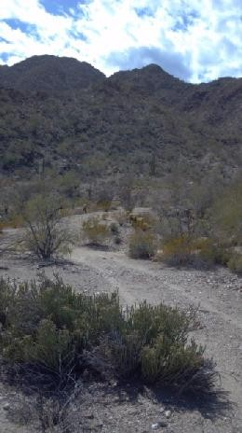
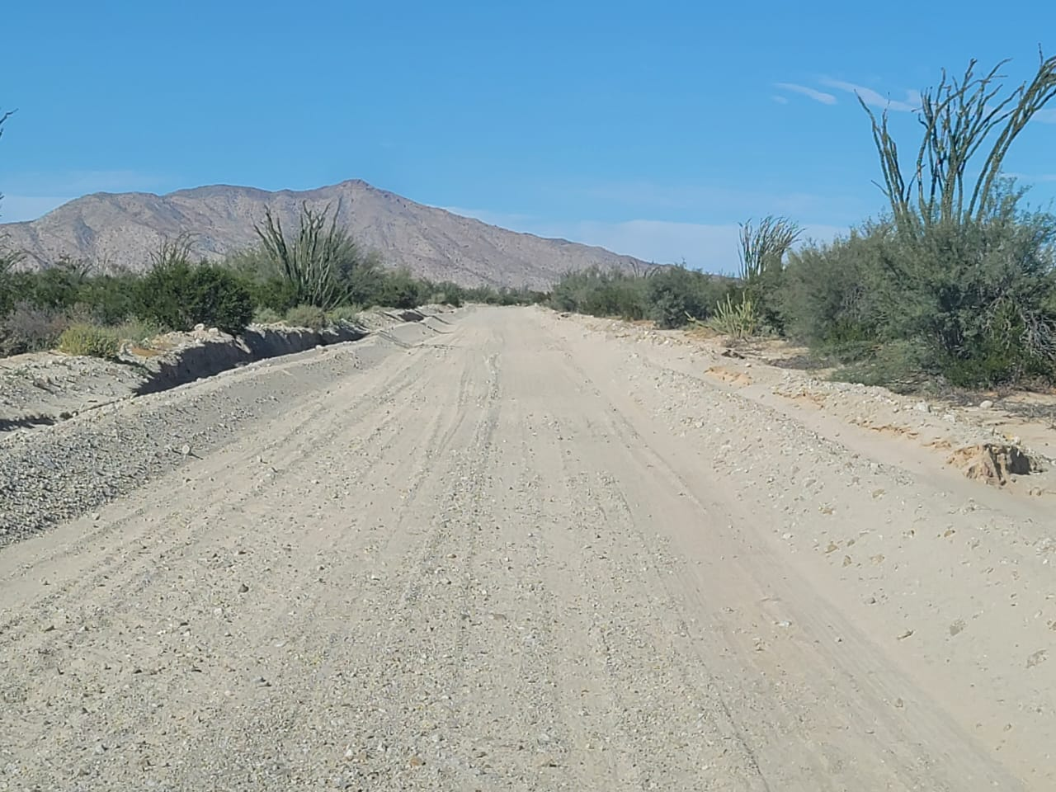
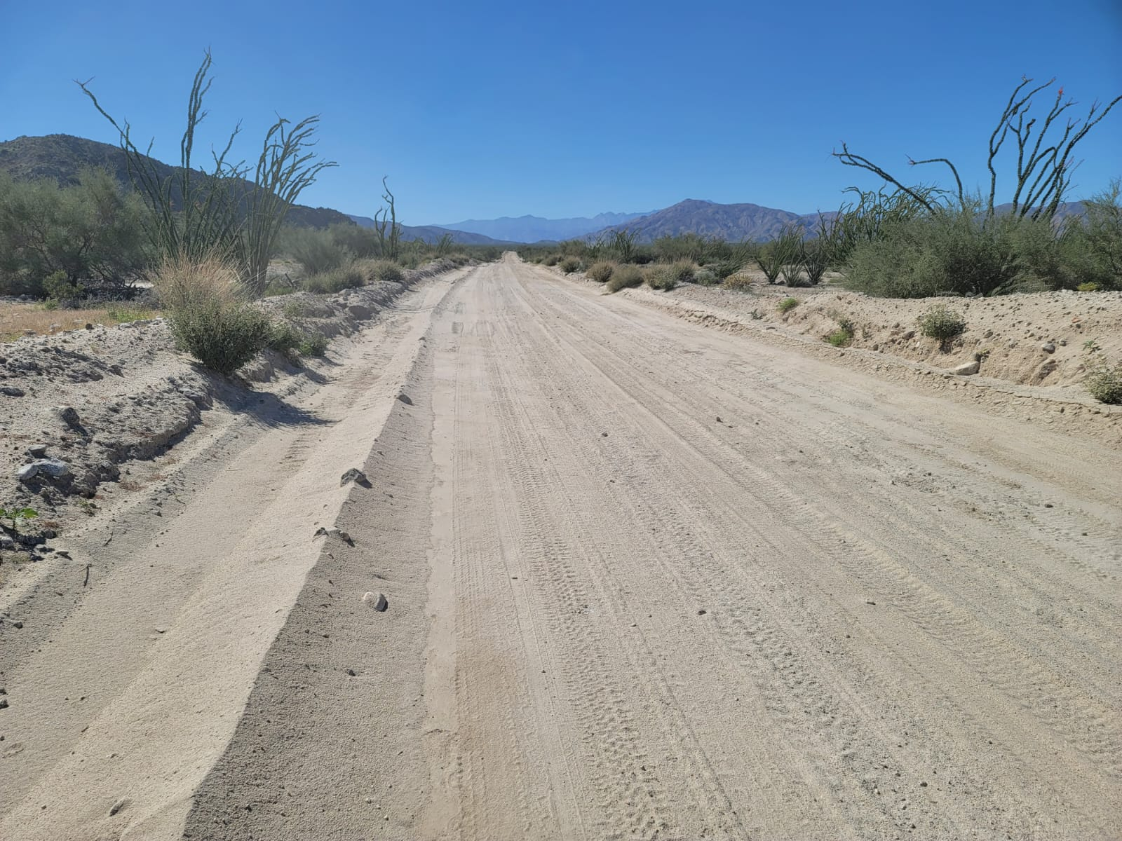
CAMINOS Y BRECHAS EXISTENTES
S I E R R A DE S A N F E L I P E

Slide 17
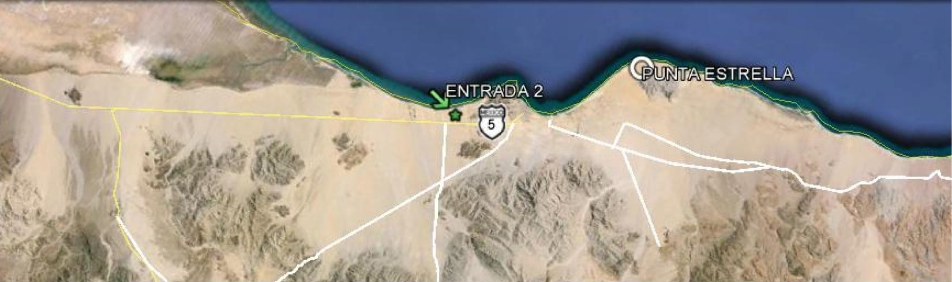

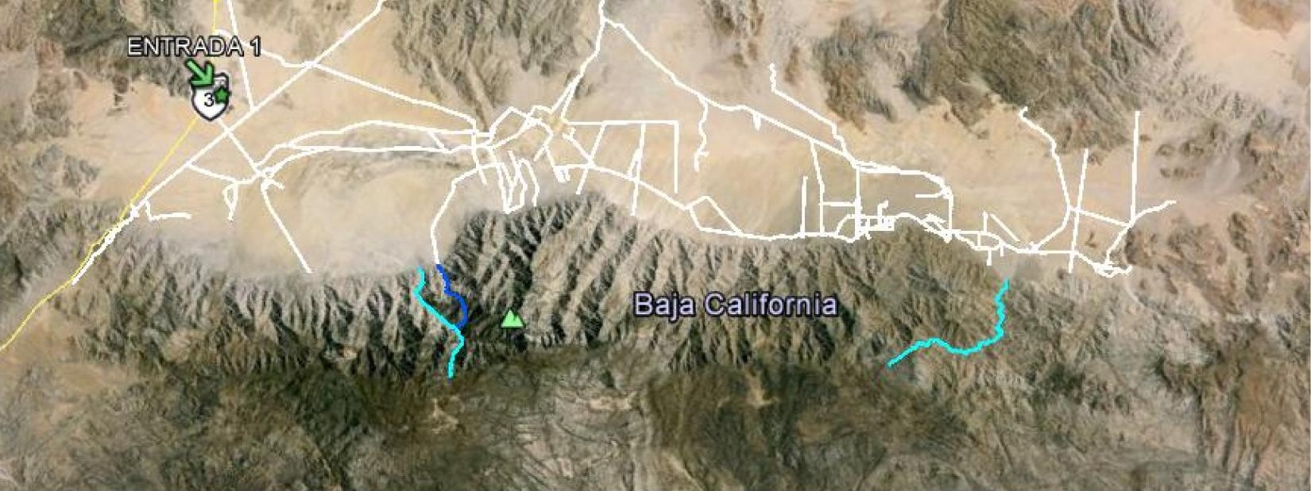


CAMINOS Y BRECHAS EXISTENTES
S I E R R A DE S A N F E L I P E
Brechas para ascenso y descenso
S I E R R A DE S A N P E D R O M A R T I R

Slide 18
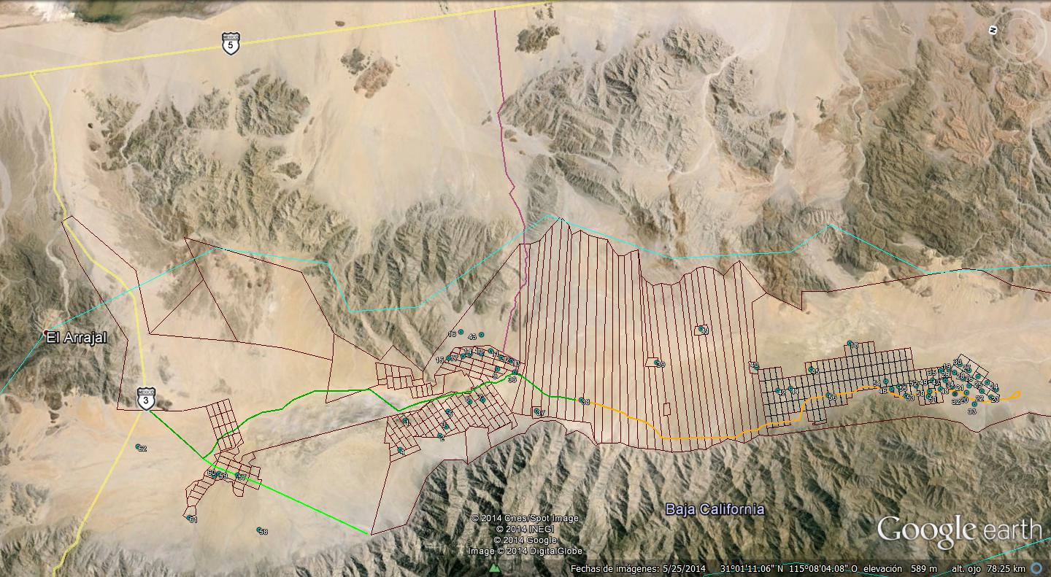
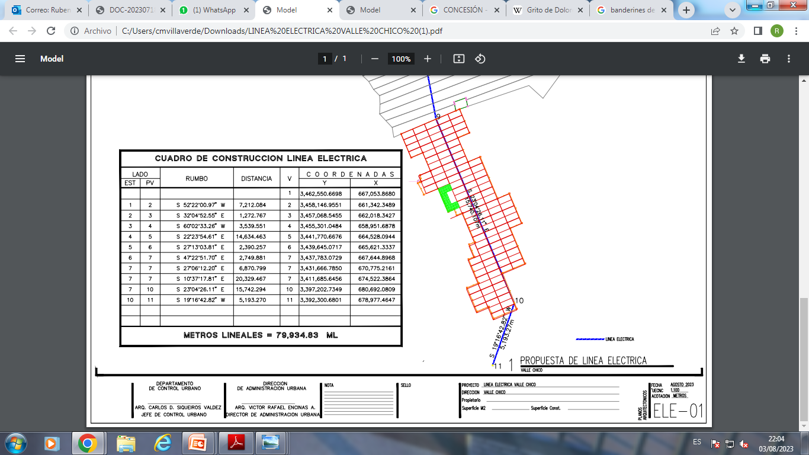
LOTIFICACIÓN, UBICACIÓN DE POZOS, Y TRAZO PRELIMINAR DE LA VIALIDAD
Carretera Mexicali San Felipe
El Chinero
Carretera El Chinero-Ensenada

Slide 19
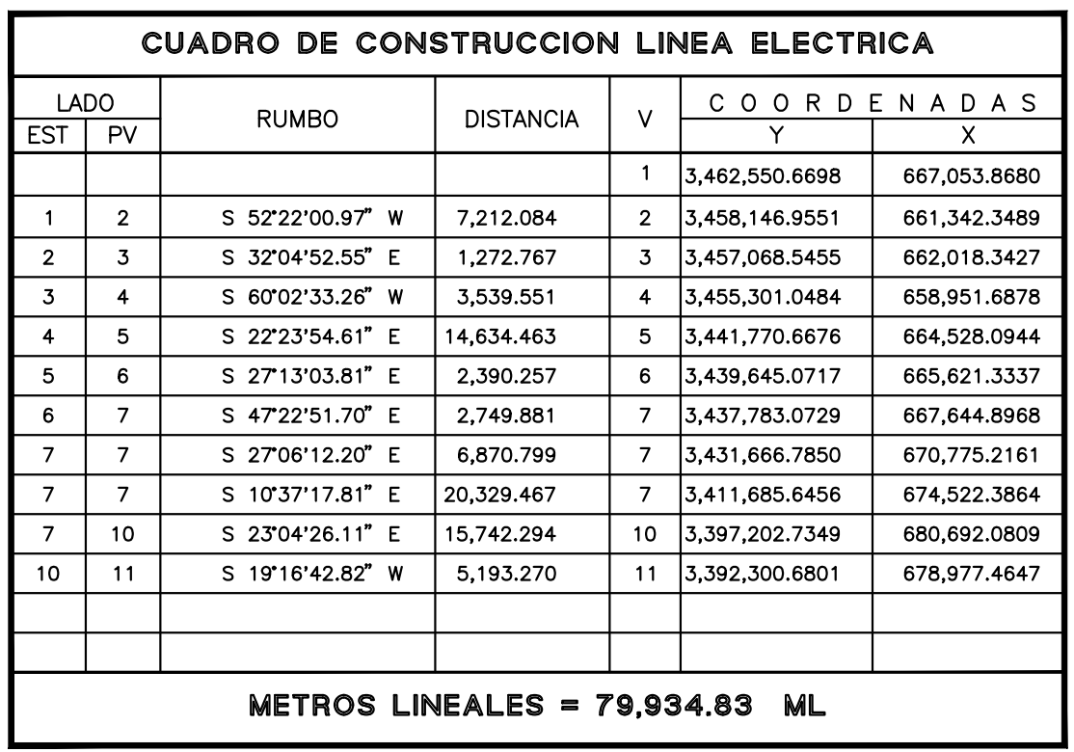
Linea eléctrica 34.5 KV

Slide 20
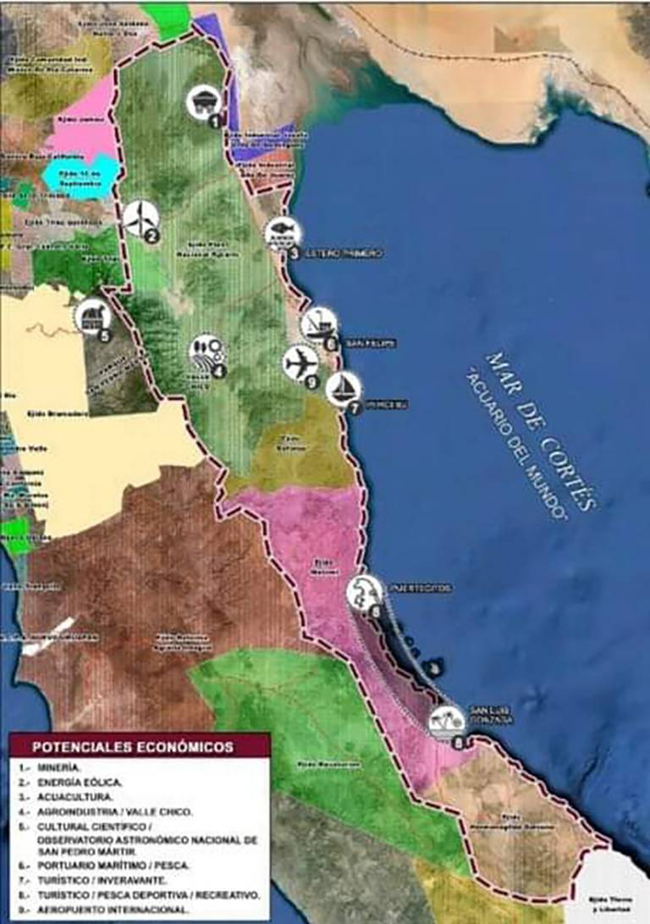
PLAN DE DESARROLLO
MINERIA
ENERGIA EOLICA
ACUACULTURA
AGRICULTURA VALLE CHICO
CULTURAL
PESCA
TURISTICO (ECOTURISMO)
TURISTICO (PESCA DEP. RECREATIVO)
AREOPUERTO INTERNACIONAL

Slide 21
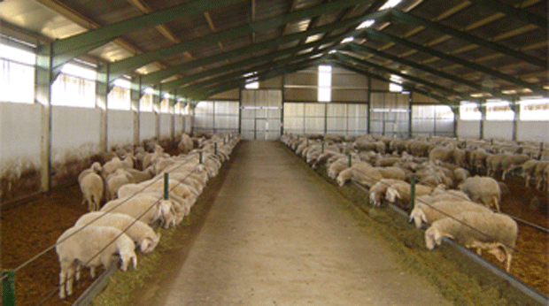
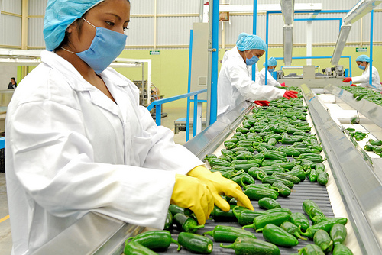
ANALISIS DE CRECIMIENTO
Sin duda el primer año después de contar con energía eléctrica se desarrollara muchas mas rápido la zona de poblaciones existentes, con todos estos nuevos beneficios:
Mejor nivel y calidad de vida.
Facilitará el acceso a la salud y educación.
Ingreso de empresas extranjeras.
Mejorara las vías de comunicación.
Facilitara el suministro de mercancía en el mercado local.
Ahorro de en costo de siembra.
Ahorro económico por menor desgaste vehicular.
Facilitara el desplazamiento de personas, insumos y productos.
Mejora en la economía de San Felipe.
Generación del corredor turístico San Felipe-Valle Chico.
Incremento del turismo ecológico, entre otros.
Atracción de otras áreas productivas como la ganadería e industria de empacado.
Obtendrá un beneficio la población del Puerto de San Felipe estimada en 150,00 habitantes, y turistas quienes habitan y visitan durante el año.

Slide 22
DATOS DE LA DEMANDA DE ENERGÍA EN VALLE CHICO, ANUAL EN UN PERÍODO DE 10 AÑOS
2024
2025
2026
2027
2028
2029
2030
2031
2032
2033

Slide 23
Linea eléctrica 34.5 KV

Slide 24
CONCEJO MUNICIPAL FUNDACIONAL
DE SAN FELIPE
GRACIAS A TODOS POR SU ATENCION

